Slide 1
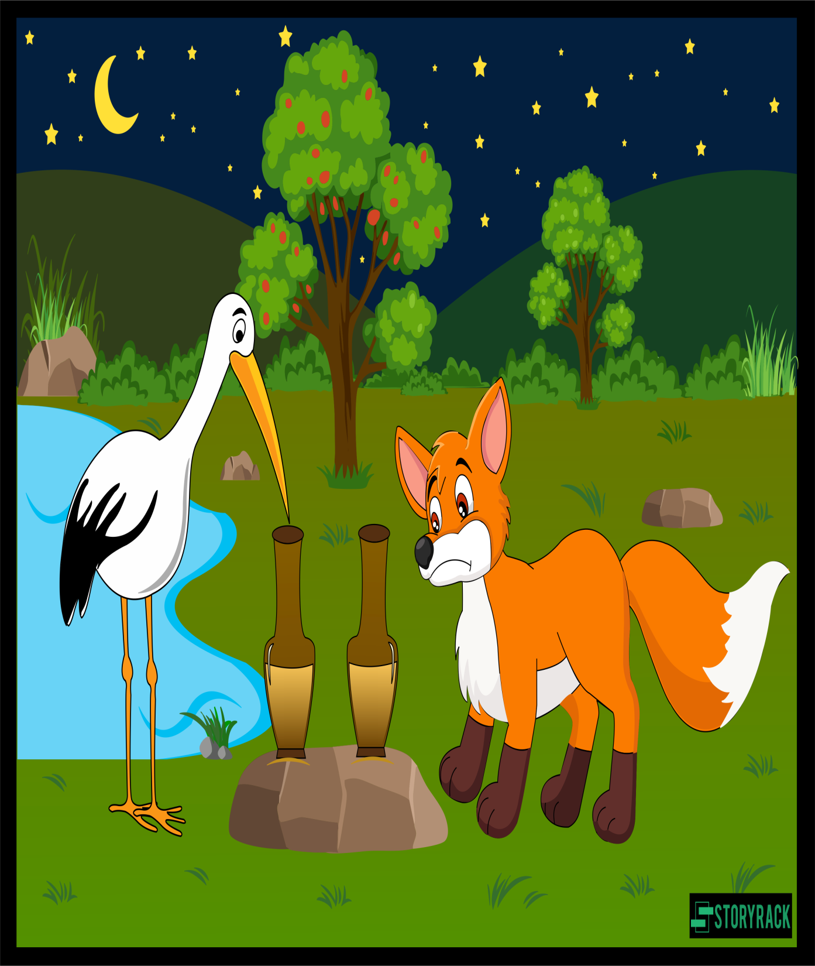
कक्षा - छठवीं विषय - संस्कृत पाठ - 7 बकस्य प्रतीकार: मॉड्यूल - 1 PPT

Slide 2
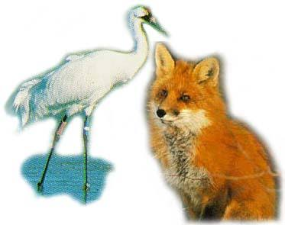
बच्चों आज हम सब ' बकस्य प्रतीकार: ' पाठ के विषय में अध्ययन करेंगे । बच्चों ! गीदड़ और बगुला दो मित्र हैं । वे दोनों एक जंगल में रहते हैं । इन दोनों के माध्यम से यह शिक्षा दी गई है कि बुरे व्यवहार का फल दुखदाई होता है । इसलिए सुख चाहने वाले मनुष्य को अच्छा व्यवहार करना चाहिए ।

Slide 3
शब्दार्थ शृगाल: - सियार , गीदड़ स्थाल्यां - थाली में आसीत् - था ,थे , थी सहैव - एक साथ अयच्छत् - दिया अभक्षयत् - खाया बक: - बगुला प्रतीकारम् - बदला एकदा - एक बार क्षीरोदनम् - खीर श्व: - कल अधुना - अब

Slide 4
एकस्मिन् वने शृगाल: बक: च निवसत: स्म । तयो: मित्रता आसीत् । एकदा प्रात:शृगाल: बकम् अवदत् - " मित्र ! श्व: त्वं मया सह भोजनम् कुरु ।" शृगालस्य निमंत्रणेन बक: प्रसन्न: अभवत् । अनुवाद - एक जंगल में सियार ( गीदड़ ) और बगुला रहते थे । उन दोनों में मित्रता थी । एक बार सुबह में सियार ने बगुले से कहा - मित्र ! कल तुम मेरे साथ भोजन करो ।" सियार के निमंत्रण से बगुला खुश हो गया ।

Slide 5
अग्रिमे दिने स: भोजनाय शृगालस्य निवासं गच्छति । कुटिलस्वभाव: शृगाल: स्थाल्यां बकाय क्षीरोदनं यच्छति । बकं ददति च -" मित्र ! अस्मिन पात्रे आवाम् अधुना सहैव खादाव: ।“ भोजनकाले बकस्य चंचु: स्थालीत: भोजनग्रहणे समर्था न भवति । अत: बक: केवलं क्षीरोदनम् पश्यति । शृगाल: तु सर्वं क्षीरोदनम् अभक्षयत् । अनुवाद -- अगले दिन वह भोजन के लिए सियार के घर जाता है । कपटी स्वभाव वाला सियार बगुले को थाली में खीर दिया और बगुले से बोला - मित्र ! इस बर्तन में हम दोनों अब एक साथ भोजन करते हैं । भोजन करते समय बगुले की चोंच थाली से भोजन ग्रहण करने में समर्थ नहीं हो पाती है । इसलिए बगुला केवल खीर को देखता रहता है । सियार तो सारी खीर खा गया ।

Slide 6
शृगालेन वंचित: बक: अचिंतयत् - " यथा अनेन मया सह व्यवहार: कृत: तथा अहम अपि तेन सह व्यवहरिष्यामि ।" एवं चिंतयित्वा स: शृगालम् अवदत् - " मित्र ! त्वं अपि श्व: सायं मया सह बोजनं करिष्यसि "। बकस्य निमंत्रणेन शृगाल: प्रसन्न: अभवत् । यदा शृगाल: सायं बकस्य निवासं भोजनाय गच्छति , तदा बक: संकीर्णमुखे कलशे क्षीरोदनं यच्छति , शृगालं च वदति - " मित्र ! आवाम् अस्मिन पात्रे सहैव भोजनं कुर्व: ।" बक: कलशात् चंच्वा क्षीरोदनं खादति । परंतु शृगाल्स्य मुखं कलशे न प्रविशति । अत: बक: सर्वं क्षीरोदनं खादति । शृगाल: च केवलं ईर्ष्यया पश्यति । अनुवाद -- सियार के द्वारा इस प्रकार धोखा खाया हुआ बगुले ने सोचा - " जिस प्रकार इसने मेरे सथा व्यवहार किया है , वैसा ही व्यवहार मैं इसके साथ करूँगा ।" ऐसा सोच कर उसने सियार से बोला - " मित्र ! तुम भी कल मेरे साथ भोजन करो ।" बगुले के निमंत्रण से सियार बहुत खुश हुआ । जब सियार शाम को बगुले के घर भोजन करने के लिए जाता है , तब बगुला पतले मुँह वाले कलश में उसे खीर देता है और सियार से कहता है - " मित्र ! हम दोनों इस बर्तन में एक साथ भोजम करेंगे ।" बगुला चोंच से कलश की खीर खाने लगता है । परंतु सियार का मुँह कलश में नहीं घुस पाता है । सियार केवल ईर्ष्या से देखता रहता है ।

Slide 7
शृगाल: बकं प्रति यादृशं व्यवहारं अकरोत् बक: अपि शृगालं प्रति तादृशं व्यवहारं कृत्वा प्रतीकारं अकरोत् । उक्तमपि – आत्मदुर्व्यवहारस्य फलं भवति दु:खदम् । तस्मात् सद्व्यवहर्तव्यं मानवेन सुखैषिणा ।। अनुवाद -- अपने द्वारा किए गए बुरे व्यवहार का फल दुखदाई होता है । इसलिए सुख चाहने वाले मनुष्य को हमेशा अच्छे व्यवहार करना चाहिए ।

